Slide 1
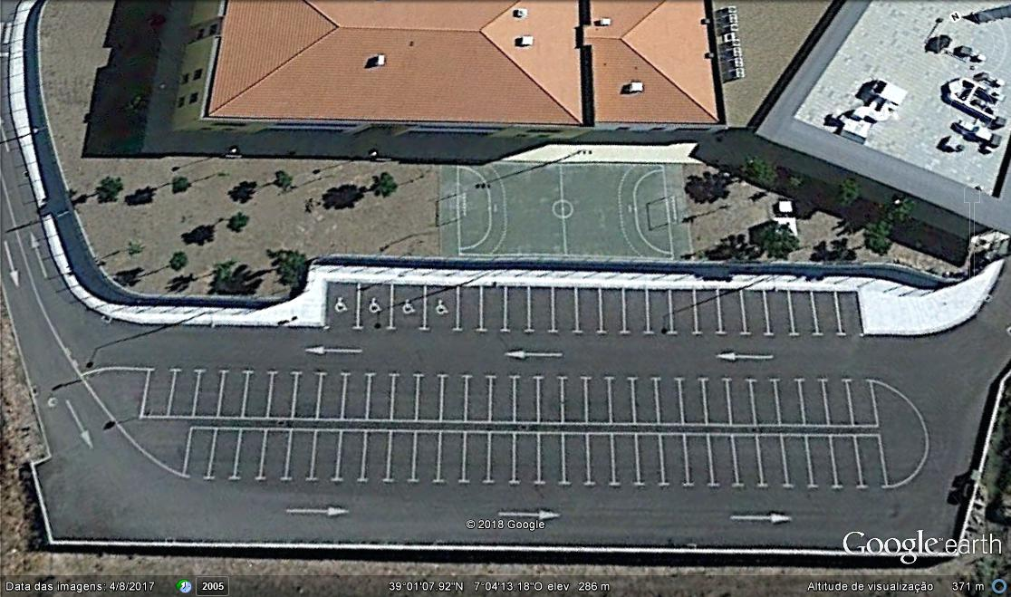
Duatlo Campo Maior
‘Combina e Move-te’ Sábado, 22 de Setembro de 2018, 14:00h
Prova Preparação
Centro Litoral / Centro Interior / Alentejo
Secretariado
Meta
Área de Transição
Partida
Montagem
Desmontagem

Slide 2
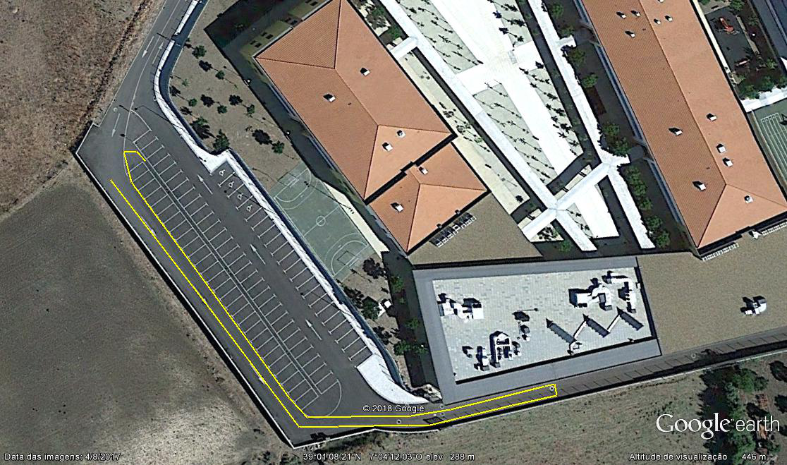
Benjamins –
1ª Corrida - 1 volta (275m)
2ª Corrida - 1 volta (135m)

Slide 3
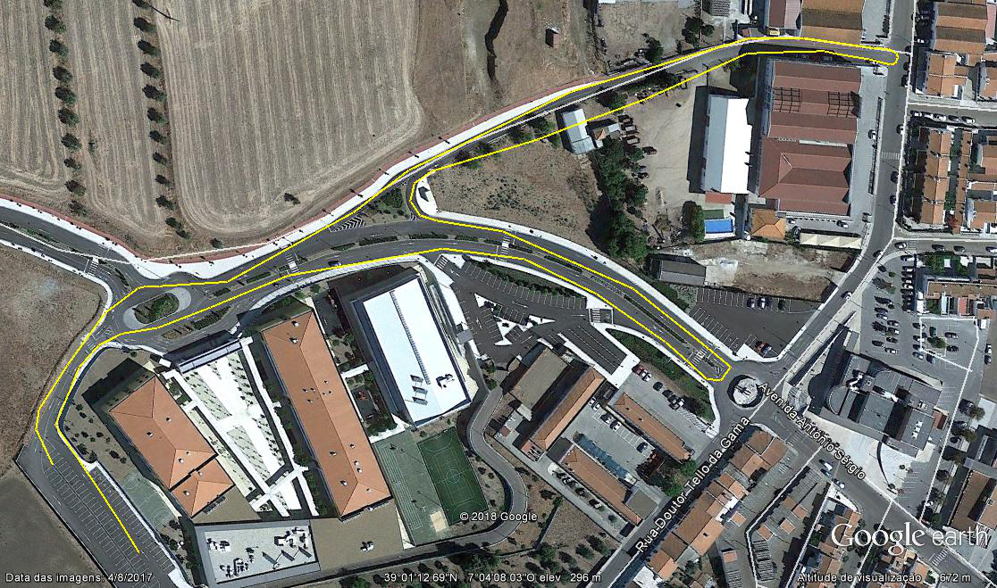
Benjamins
Ciclismo - 1 volta (1250m)
Retorno

Slide 4
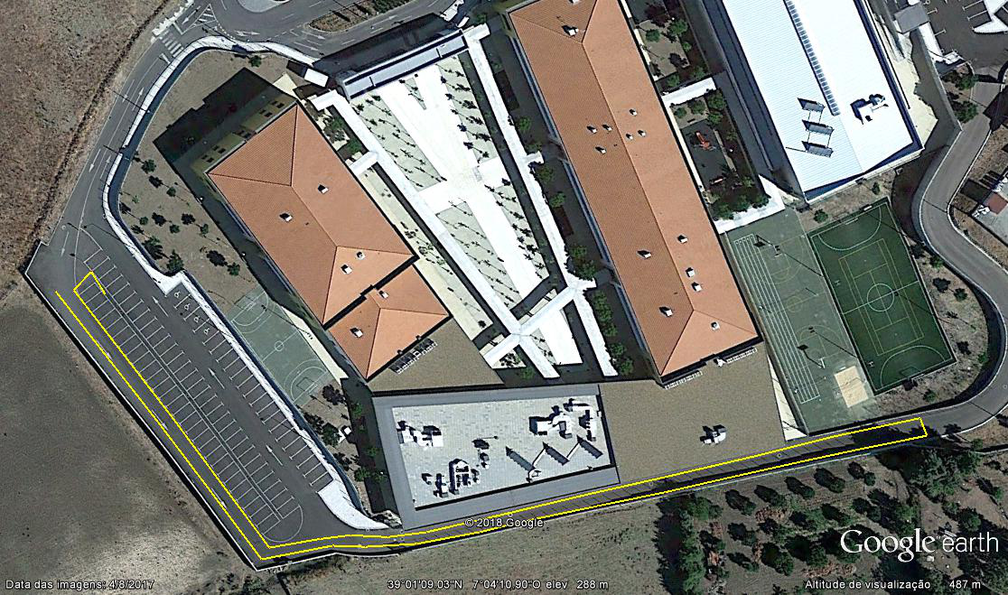
Infantis
1ª Corrida - 1 volta (470m)
2ª Corrida - 1 volta (330m)

Slide 5
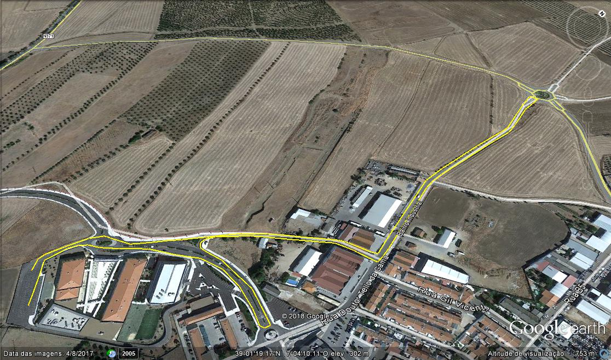
Infantis
Ciclismo - 1 volta (2200m)
Retorno

Slide 6
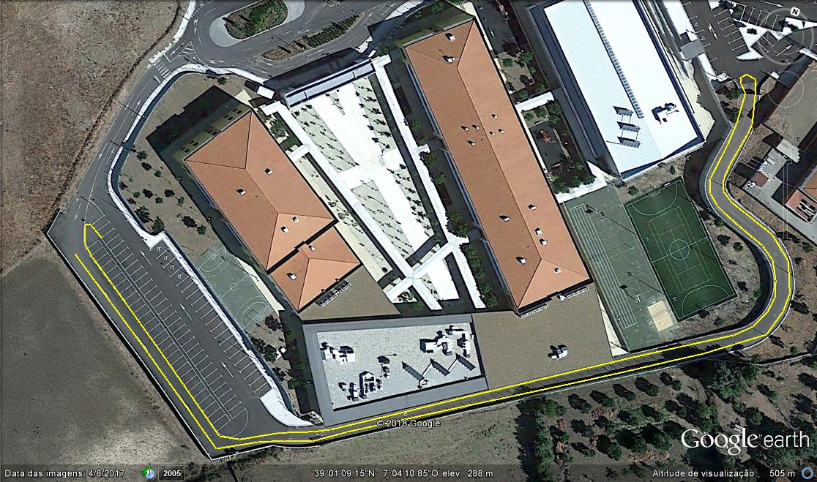
Iniciados
1ª Corrida 1 volta (675m)
2ª Corrida 1 volta (535m)

Slide 7
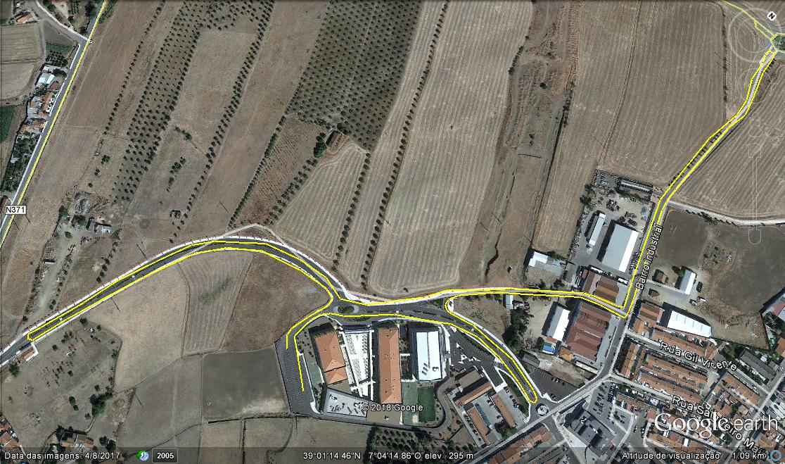
Iniciados
Ciclismo - 1 volta (3000m)
Retorno

Slide 8
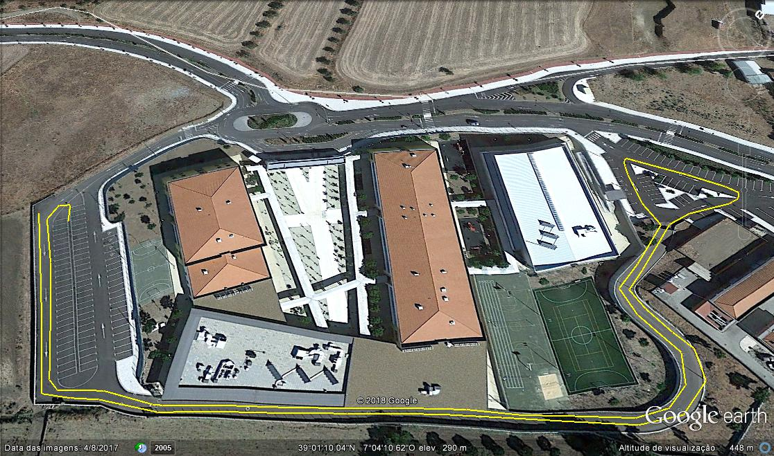
Juvenis
1ª Corrida - 1 volta (800m)
2ª Corrida - 1 volta (630m)
Retorno

Slide 9
JUVENIS
Ciclismo - 2 voltas (4500m)
Início da 2ª Volta

Slide 10
CADETES e +
1ª Corrida - 3 voltas (2400m)
2ª Corrida - 1 volta (630m)
Início da 2 e 3ª voltas

Slide 11
CADETES e +
Ciclismo - 3 voltas (9000m)
Início da 2ª e 3ª Voltas

